Slide 1
АВТОНОМНОЕ ДОШКОЛЬНОЕ ОБРАЗОВАТЕЛЬНОЕ УЧРЕЖДЕНИЕ «ЮРГИНСКИЙ ДЕТСКИЙ САД ЮРГИНСКОГО МУНИЦИПАЛЬНОГО РАЙОНА»
ПЕДАГОГИЧЕСКИЙ ОПЫТ ПО ТЕМЕ:
«Воспитание здорового образа жизни через занятия по валеологии»
Алексеева Светлана Николаевна
воспитатель I категории

Slide 2
Цель: воспитать у детей потребность в здоровом образе жизни, формировать ответственность за сохранение собственного здоровья.
Задачи:
- углубление знаний детей о строении организма человека;
- воспитание у детей заботы о своем организме, желание быть всегда здоровым;
- овладение практическими навыками ухода за телом;
- воспитание у детей самоуважение, чувство социальной значимости, самоутверждения в своей неповторимости, индивидуальности в глазах сверстников и взрослых;
- формирование у детей мотивации на здоровье и здоровый образ жизни.

Slide 3
Ожидаемый результат:
осознание родителями и детьми понятия «здоровый образ жизни» и влияние образа жизни на состояние здоровья;
повышение уровня адаптации к современным условиям жизни овладение навыками самооздоровления;
-оформление творческих выставок, фотовыставок.

Slide 4
Работа по валеологическому воспитанию разделена на 6 блоков:
«Человек»;
2. «Гигиена и здоровье»;
3. «ОБЖ»;
4. «Здоровое питание»;
5. «Мы и природа»;
6. «Полезные продукты».

Slide 5
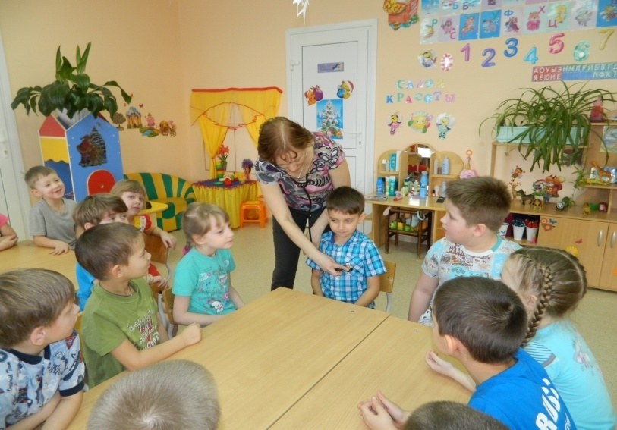
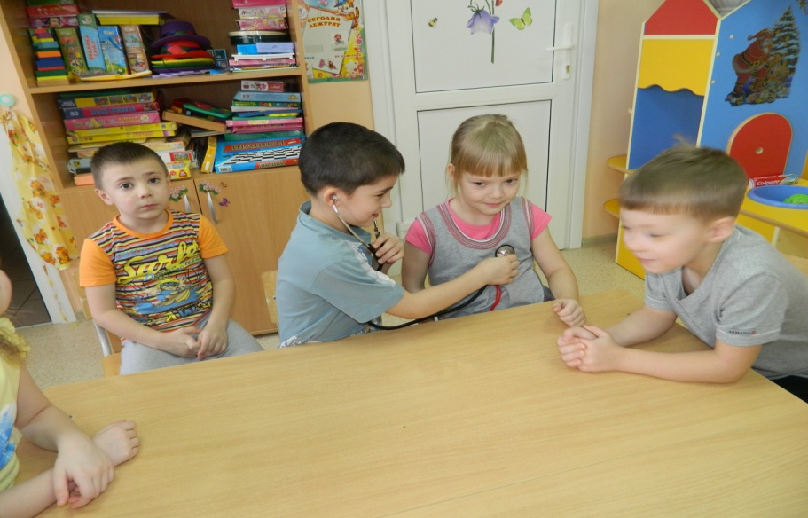
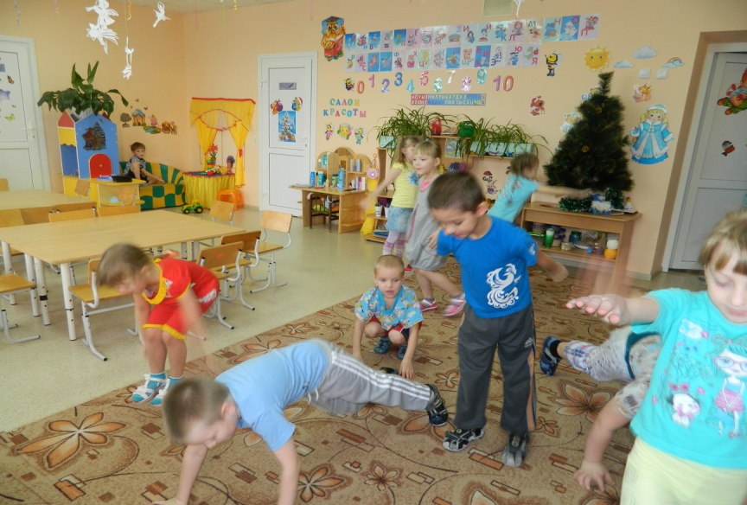
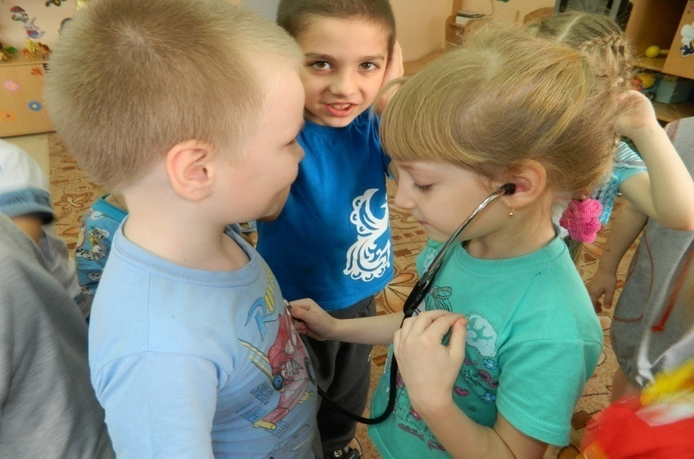
«Человек»
Prezentacii.com

Slide 6
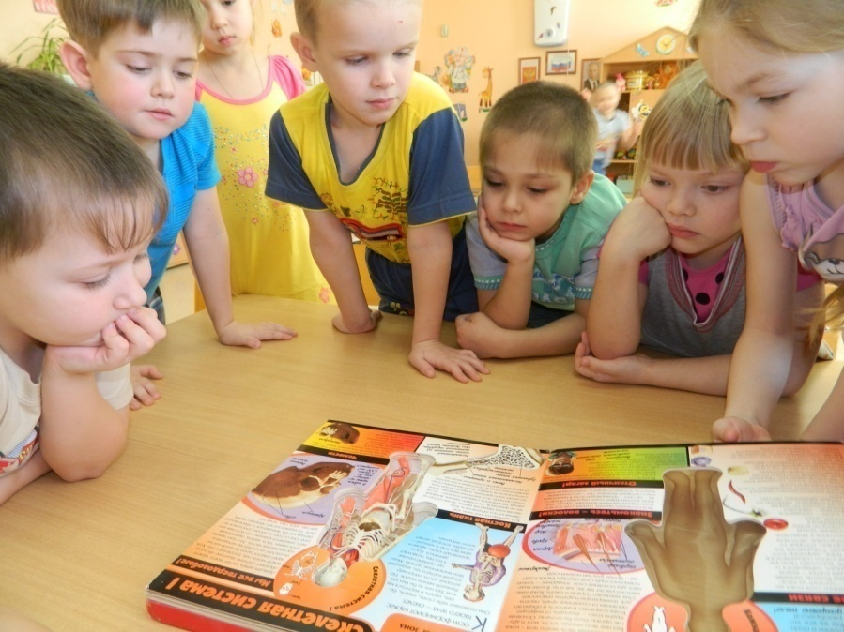

Slide 7
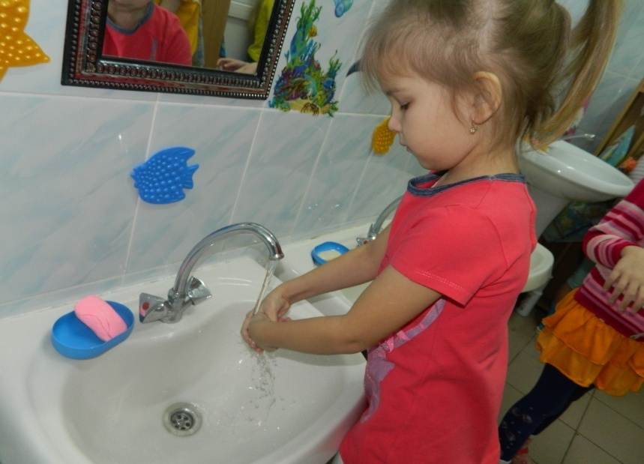
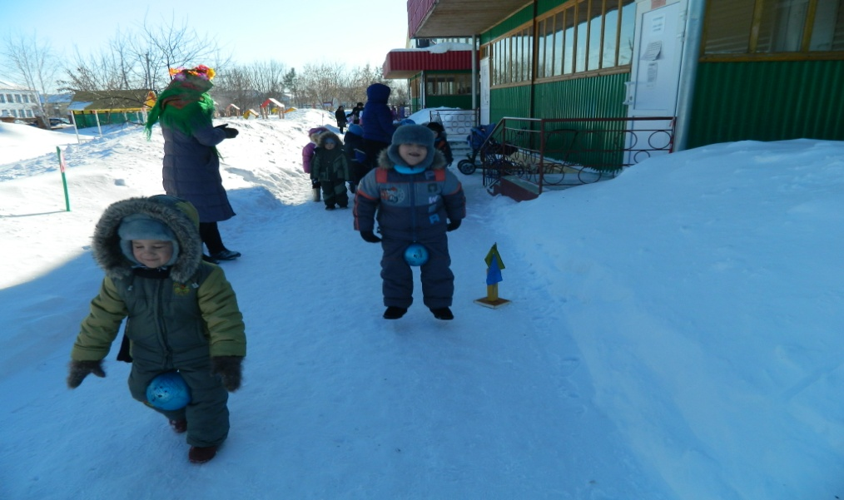
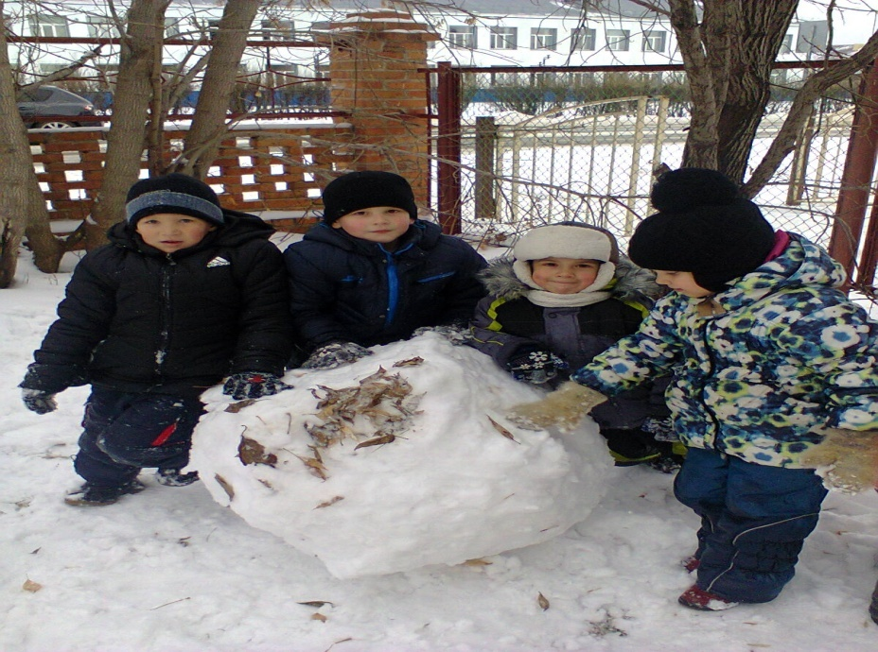
«Гигиена и здоровье»
Prezentacii.com

Slide 8
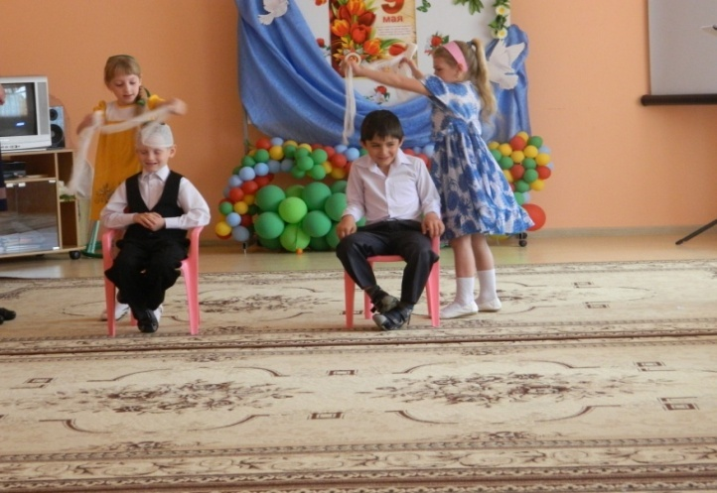
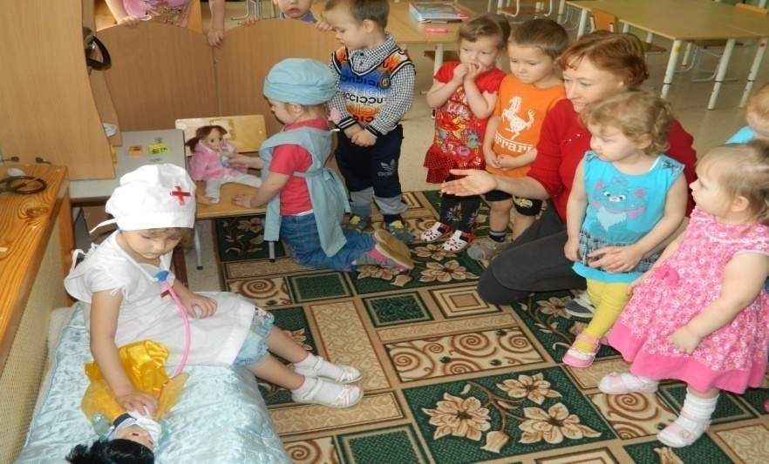
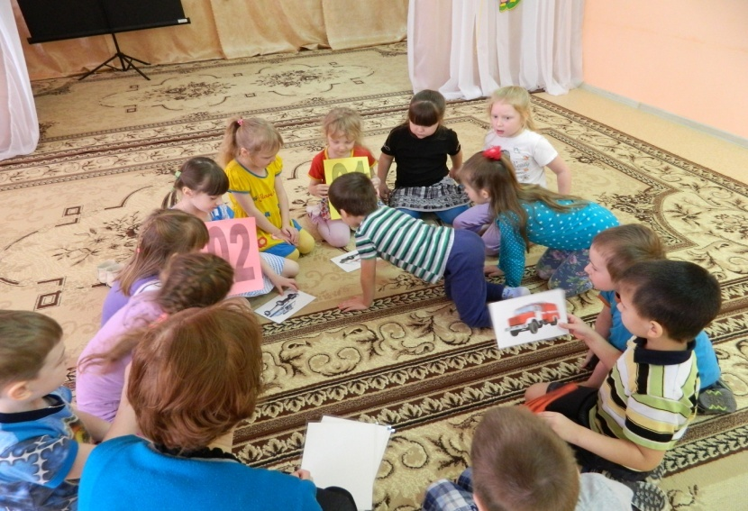
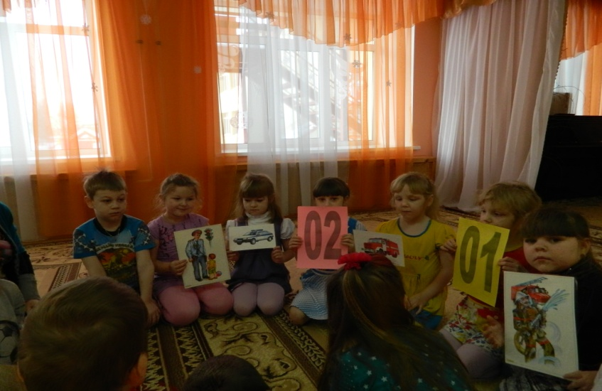
«ОБЖ»
Prezentacii.com

Slide 9
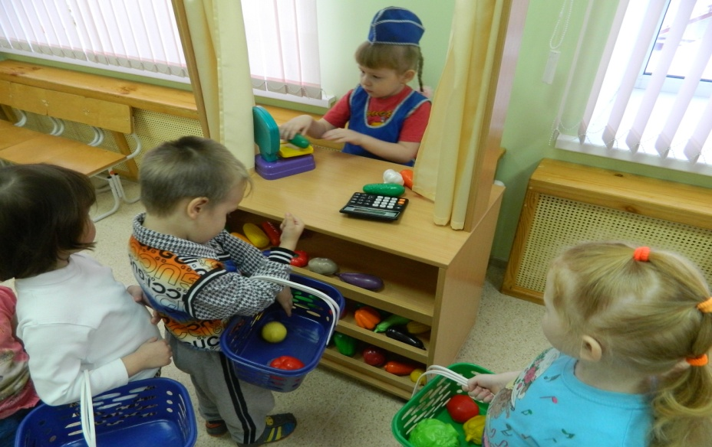
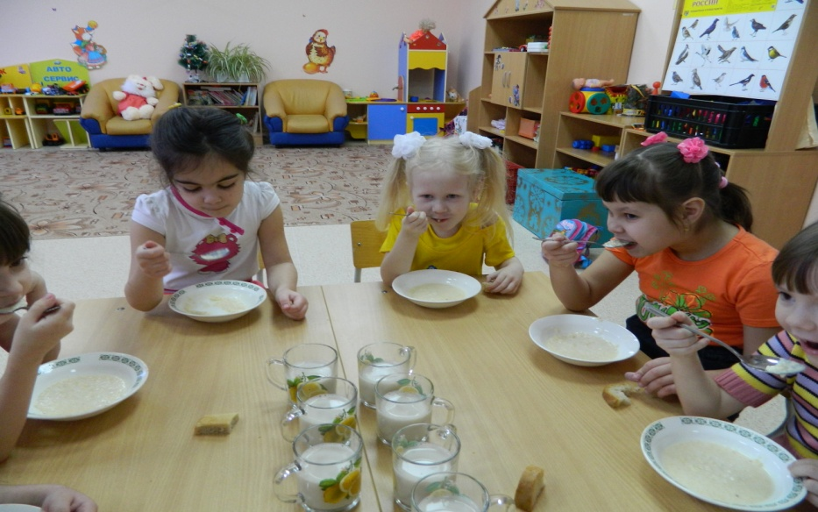
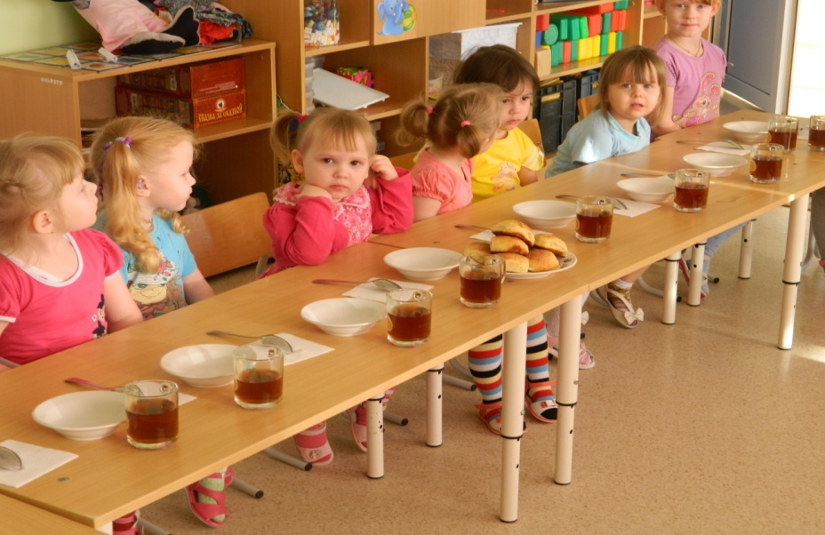
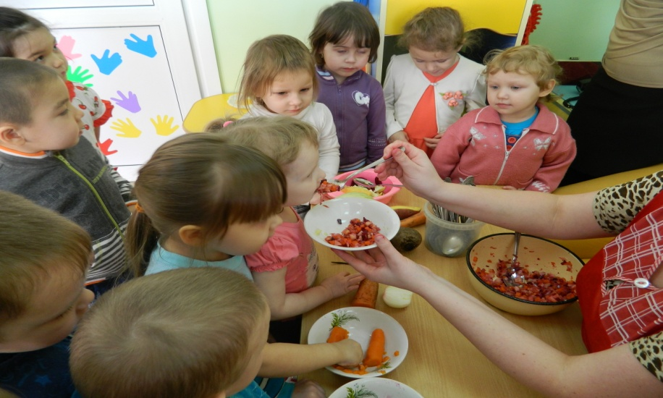
«Здоровое питание»
Prezentacii.com

Slide 10
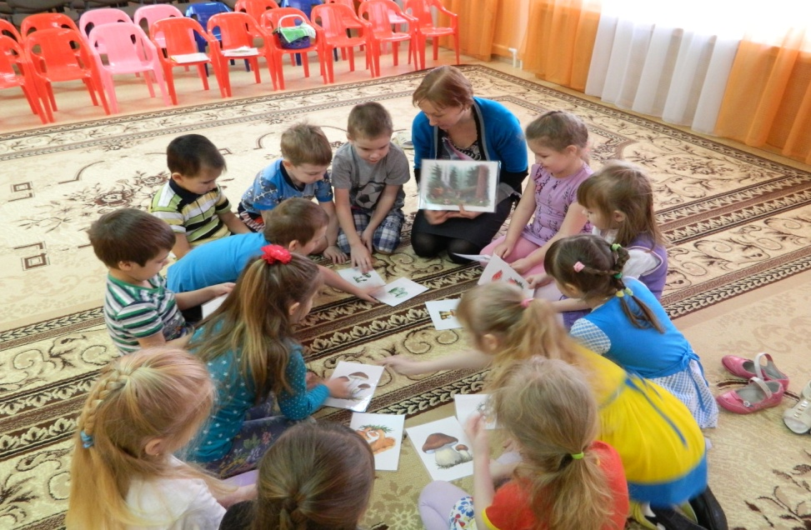
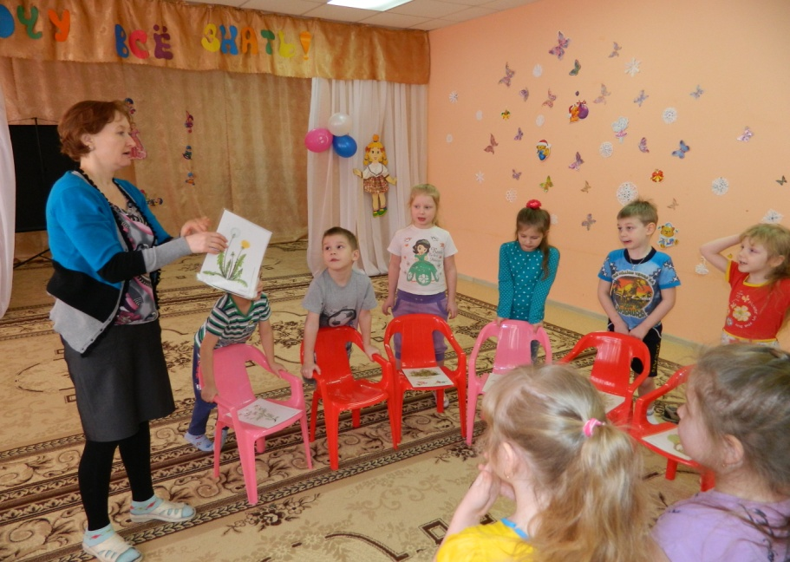
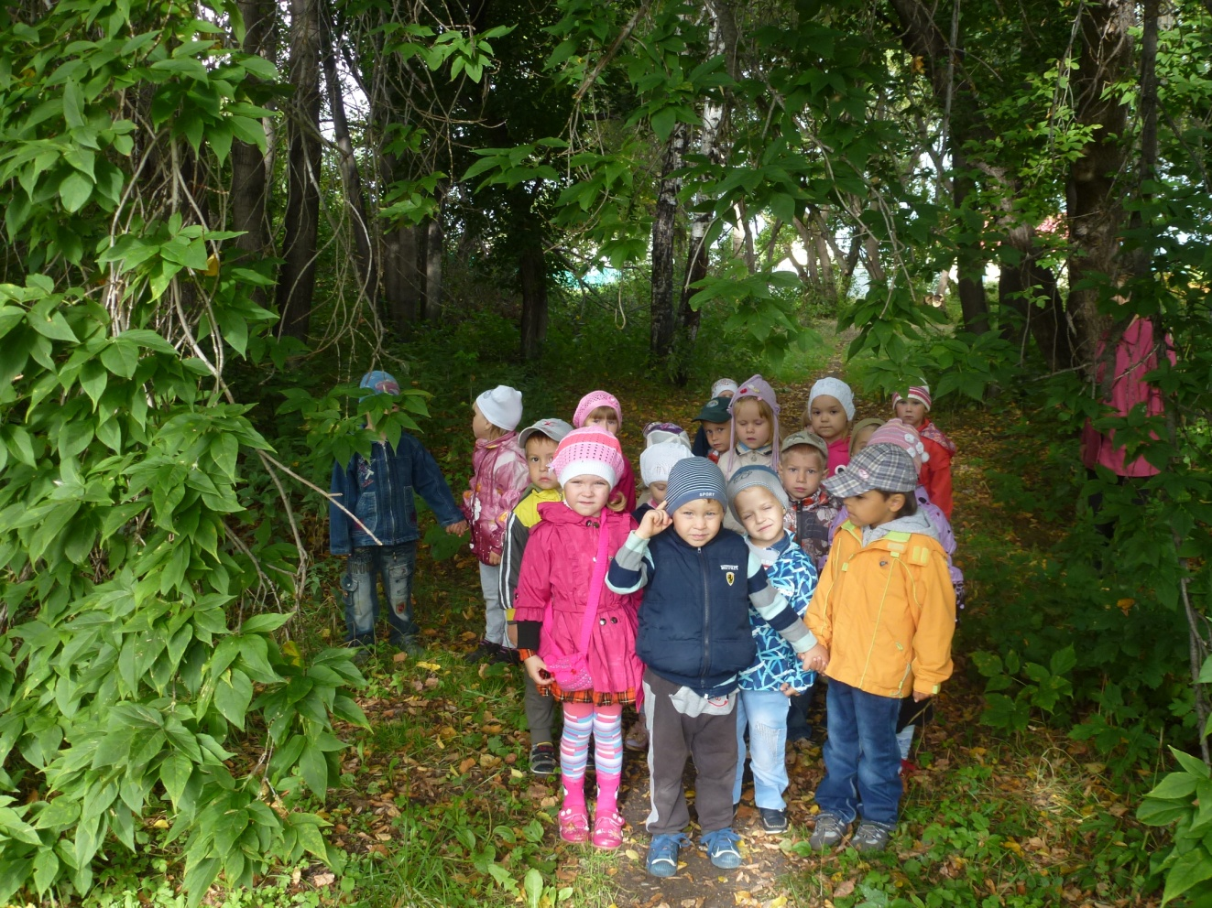
«Мы и природа»

Slide 11
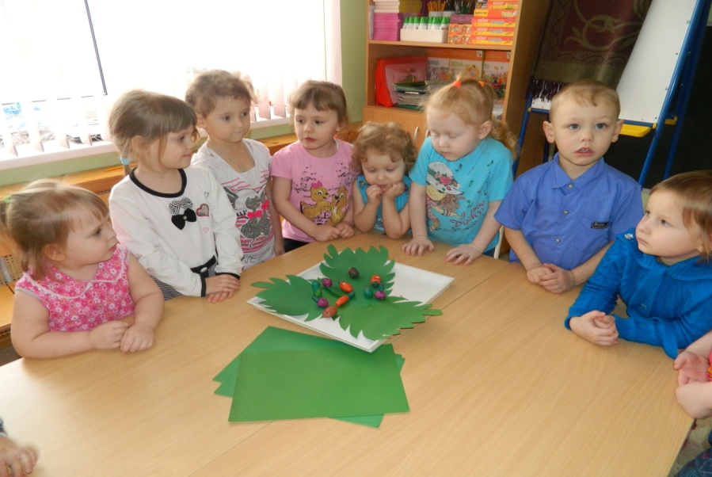
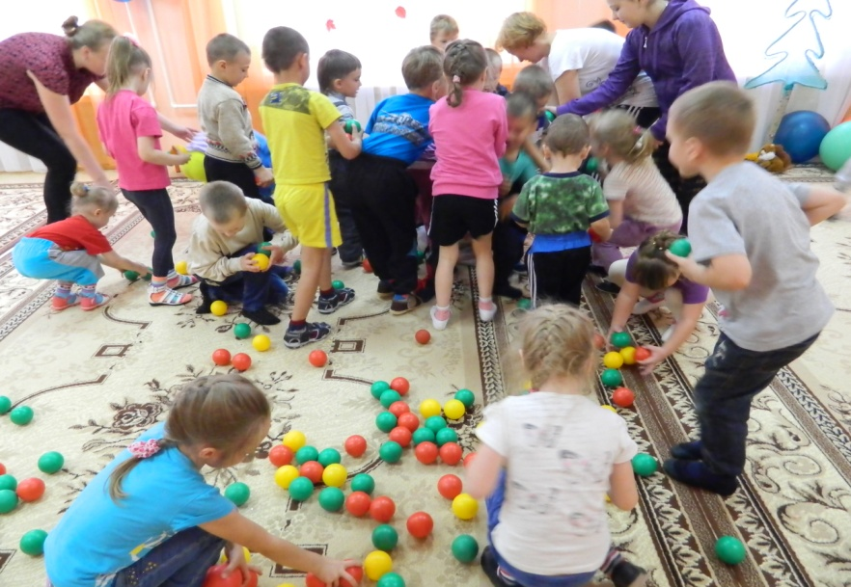
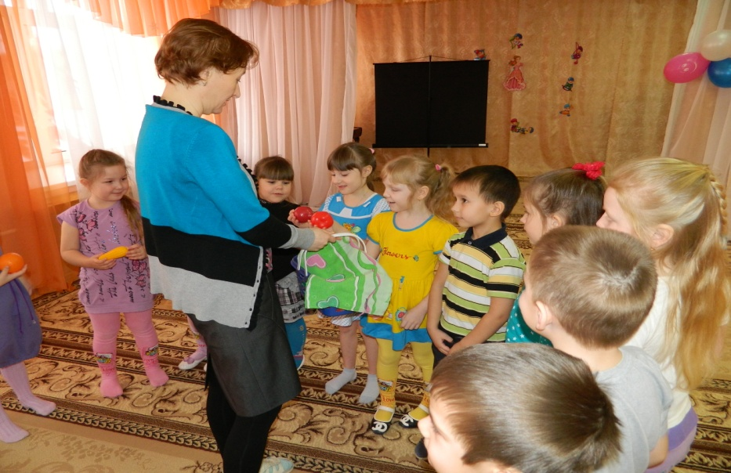
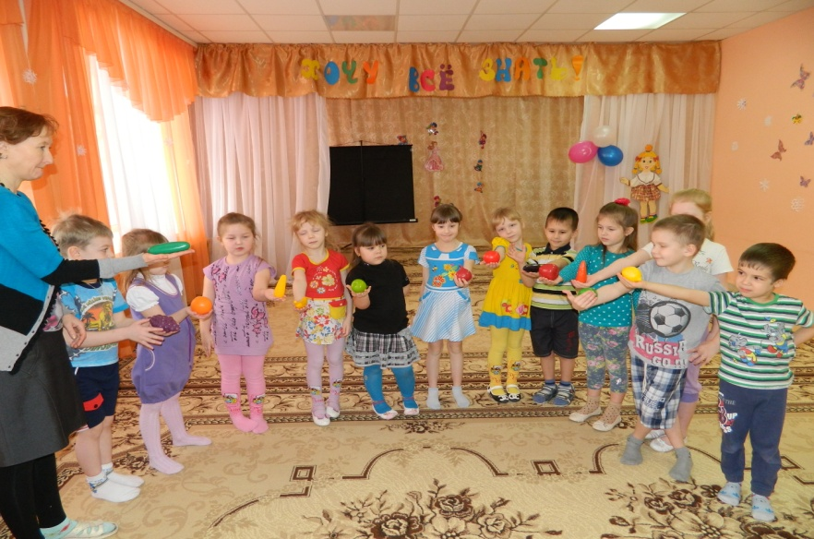
«Полезные продукты»

Slide 12
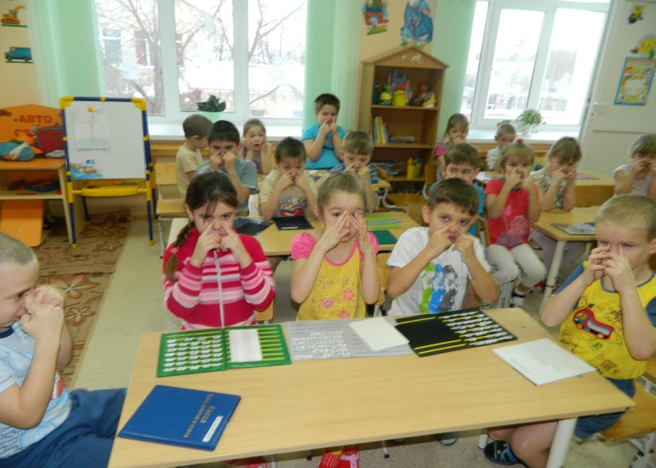
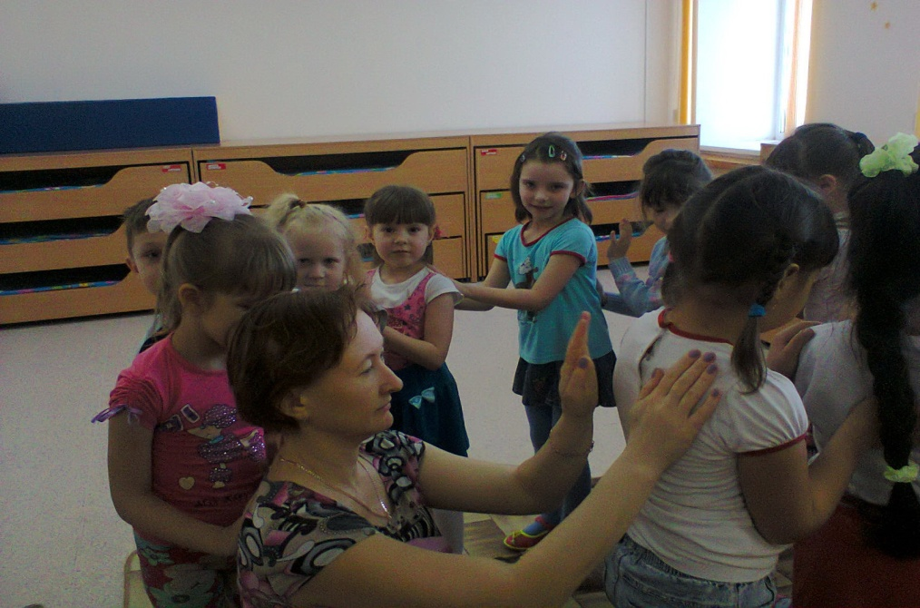
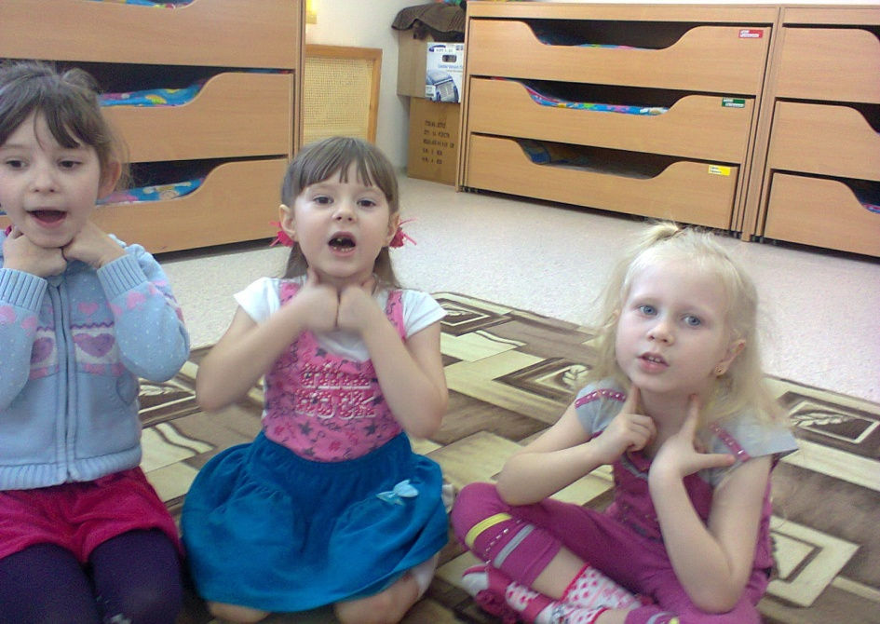
«Игровые массажи»

Slide 13
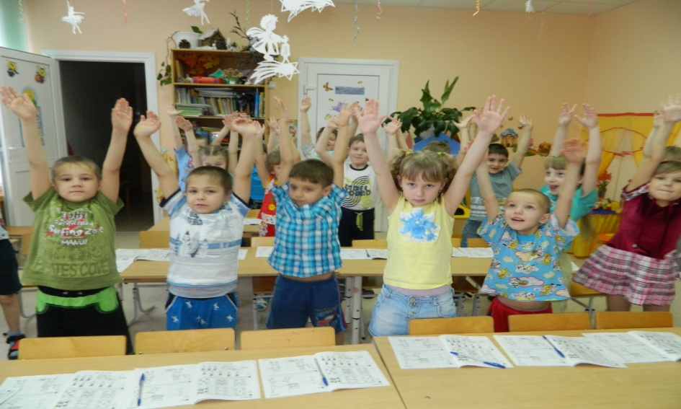
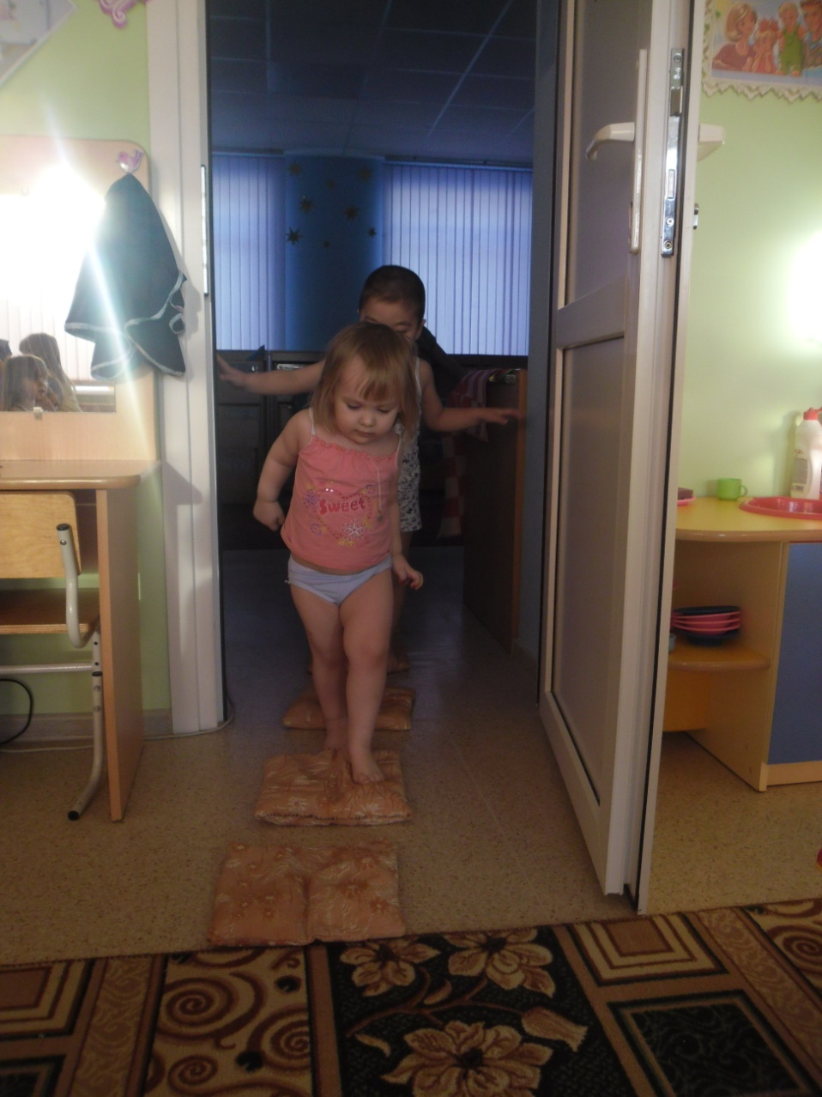
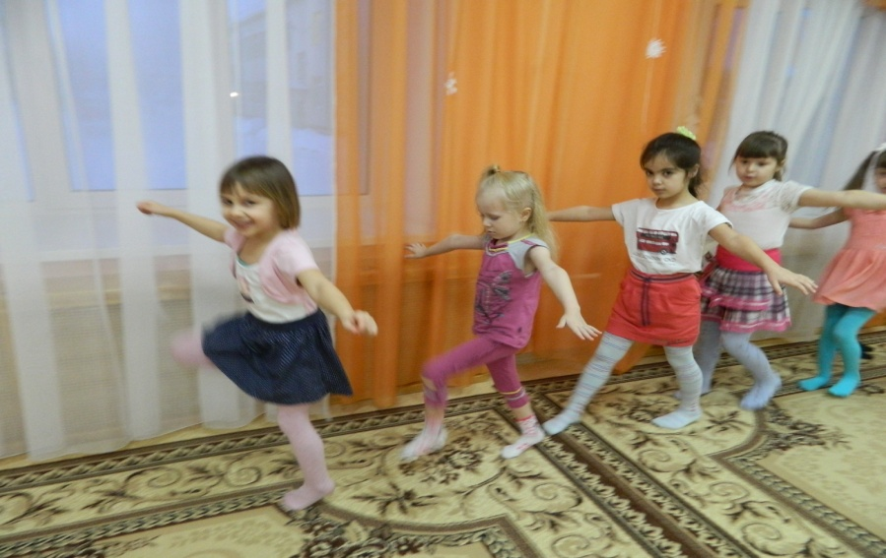
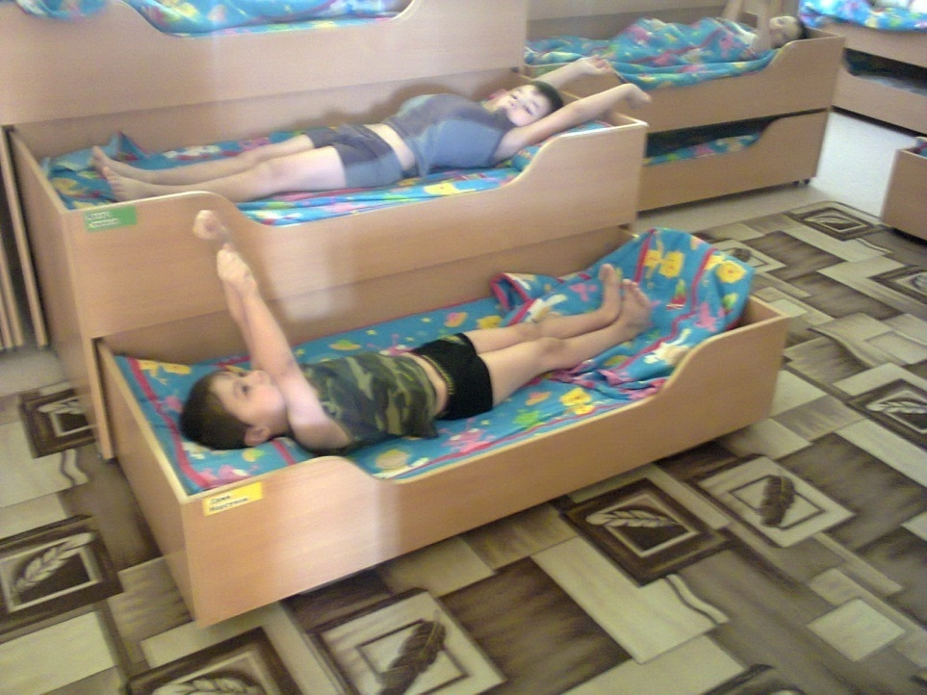
«Физминутки и гимнастика после сна»

Slide 14
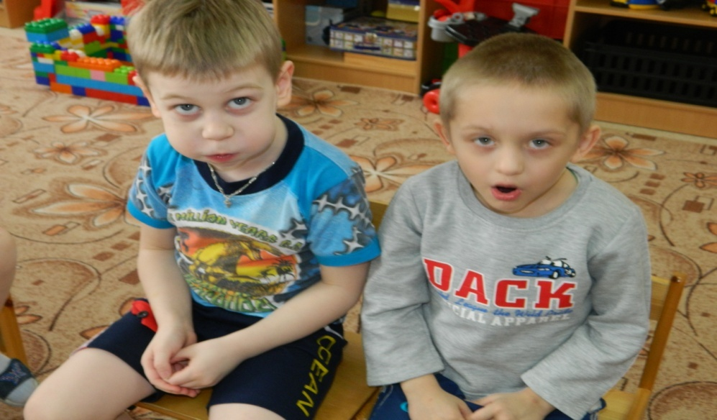
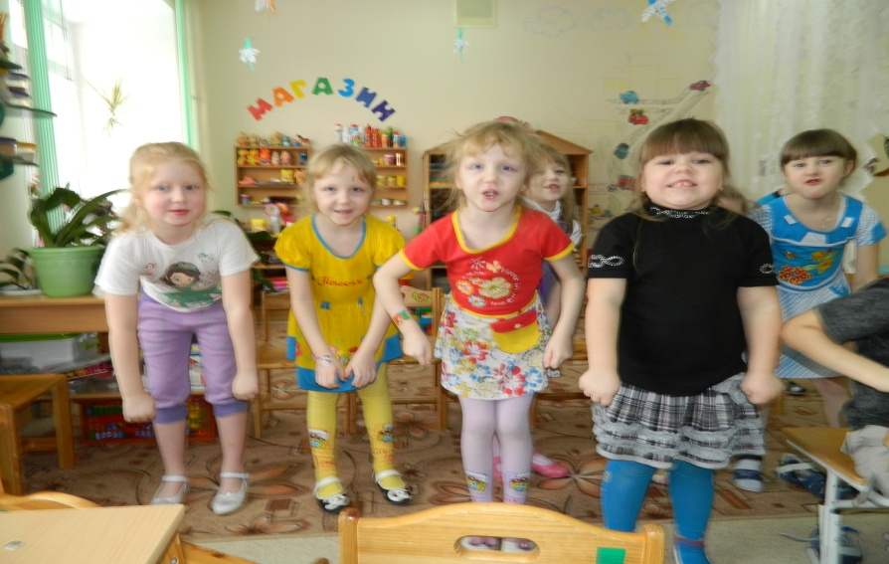
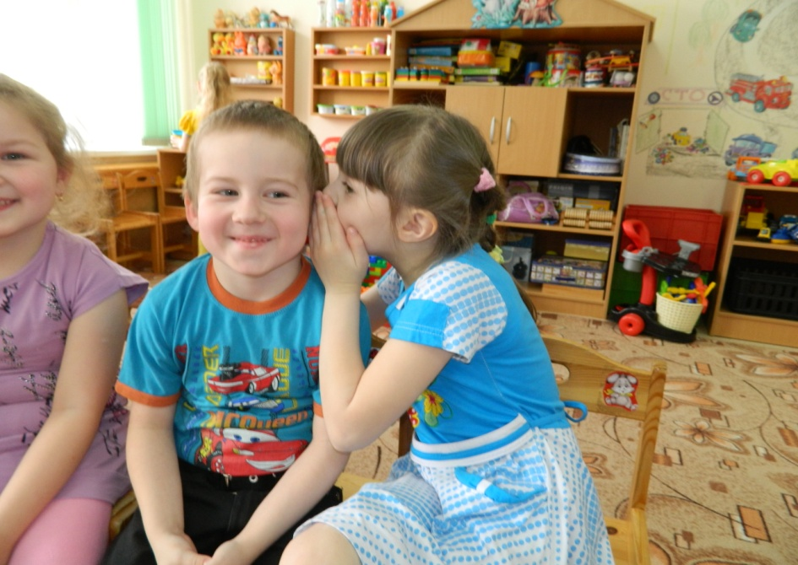
«Дидактические игры»

Slide 15
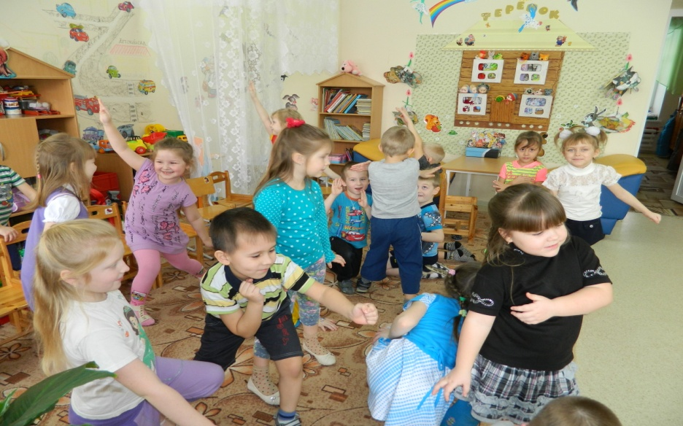
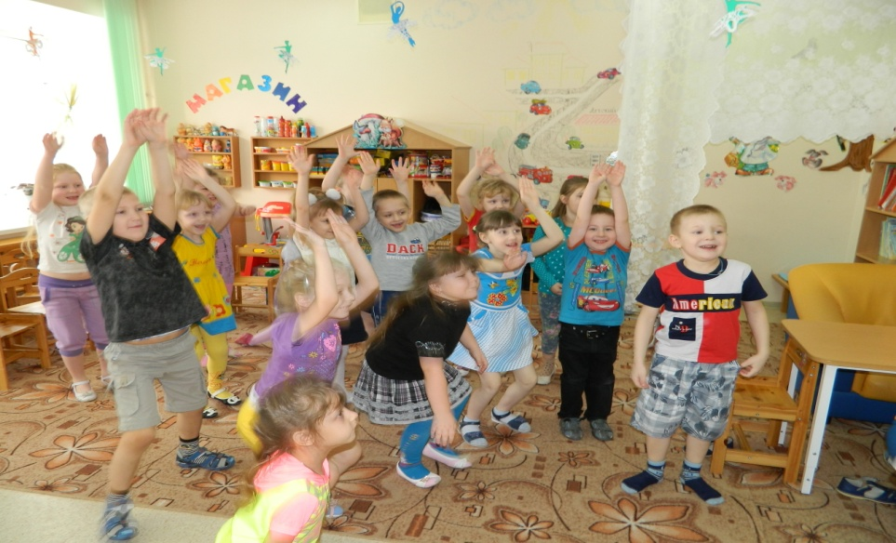
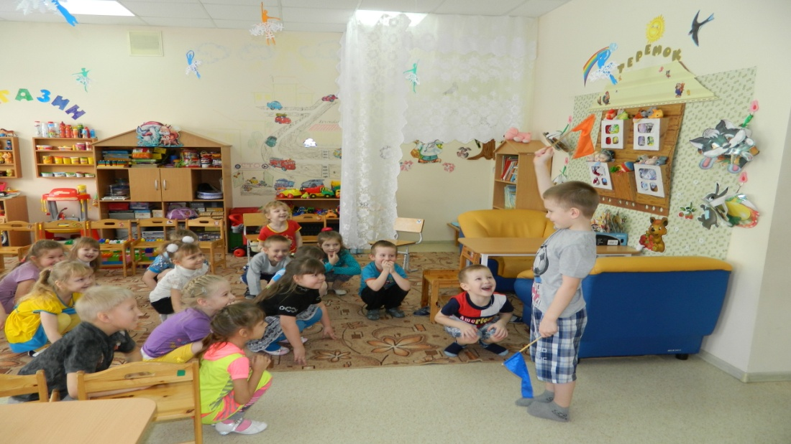
«Подвижные игры»

Slide 16
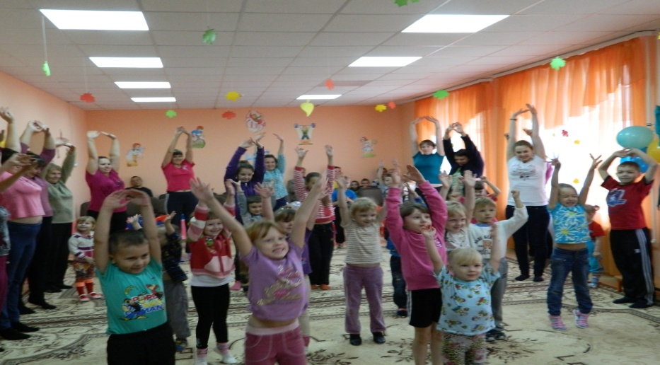
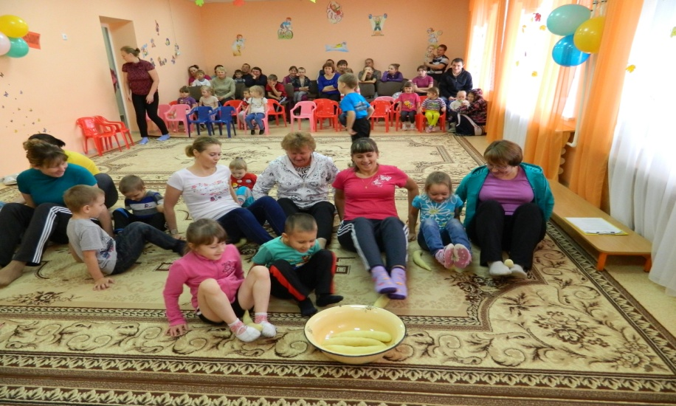
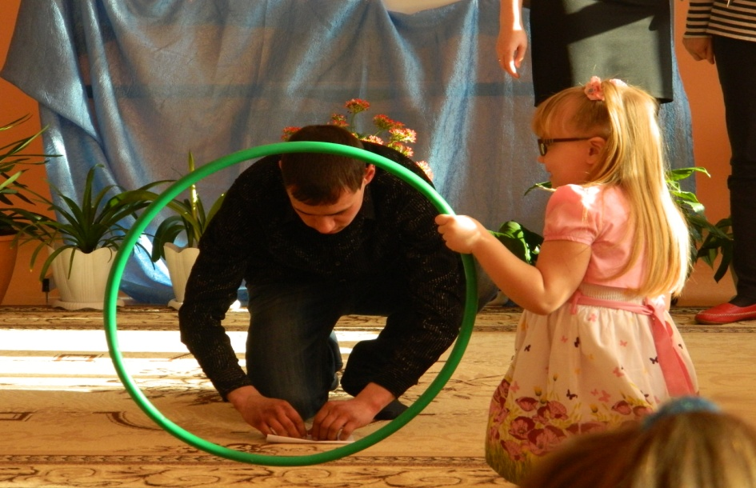
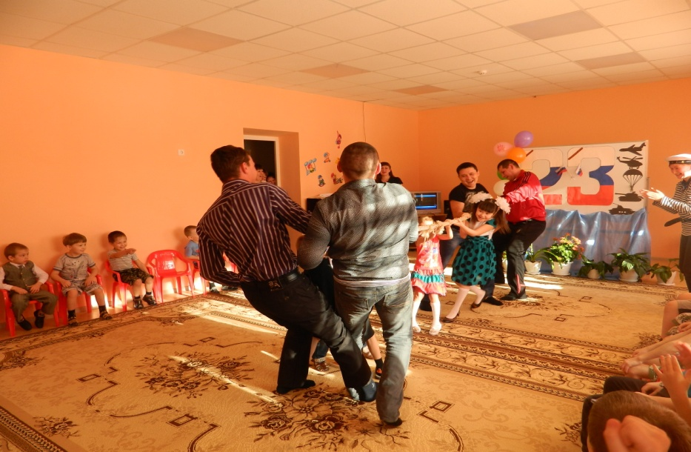
Совместные мероприятия с родителями

Slide 17
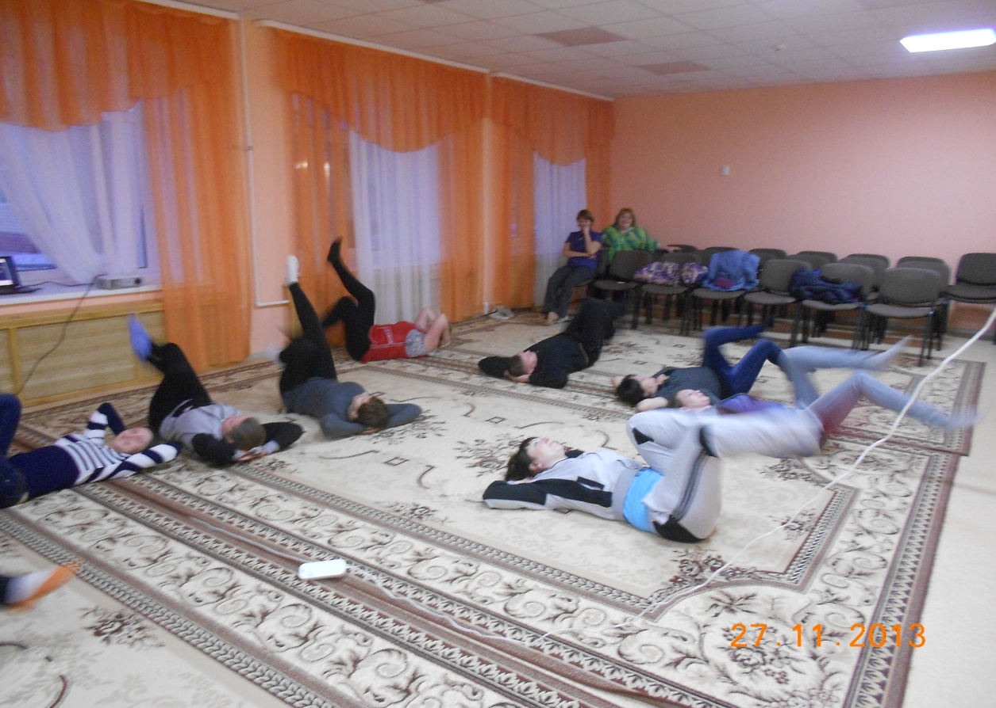
Занятие – практикум
«Гимнастика после сна»

Slide 18
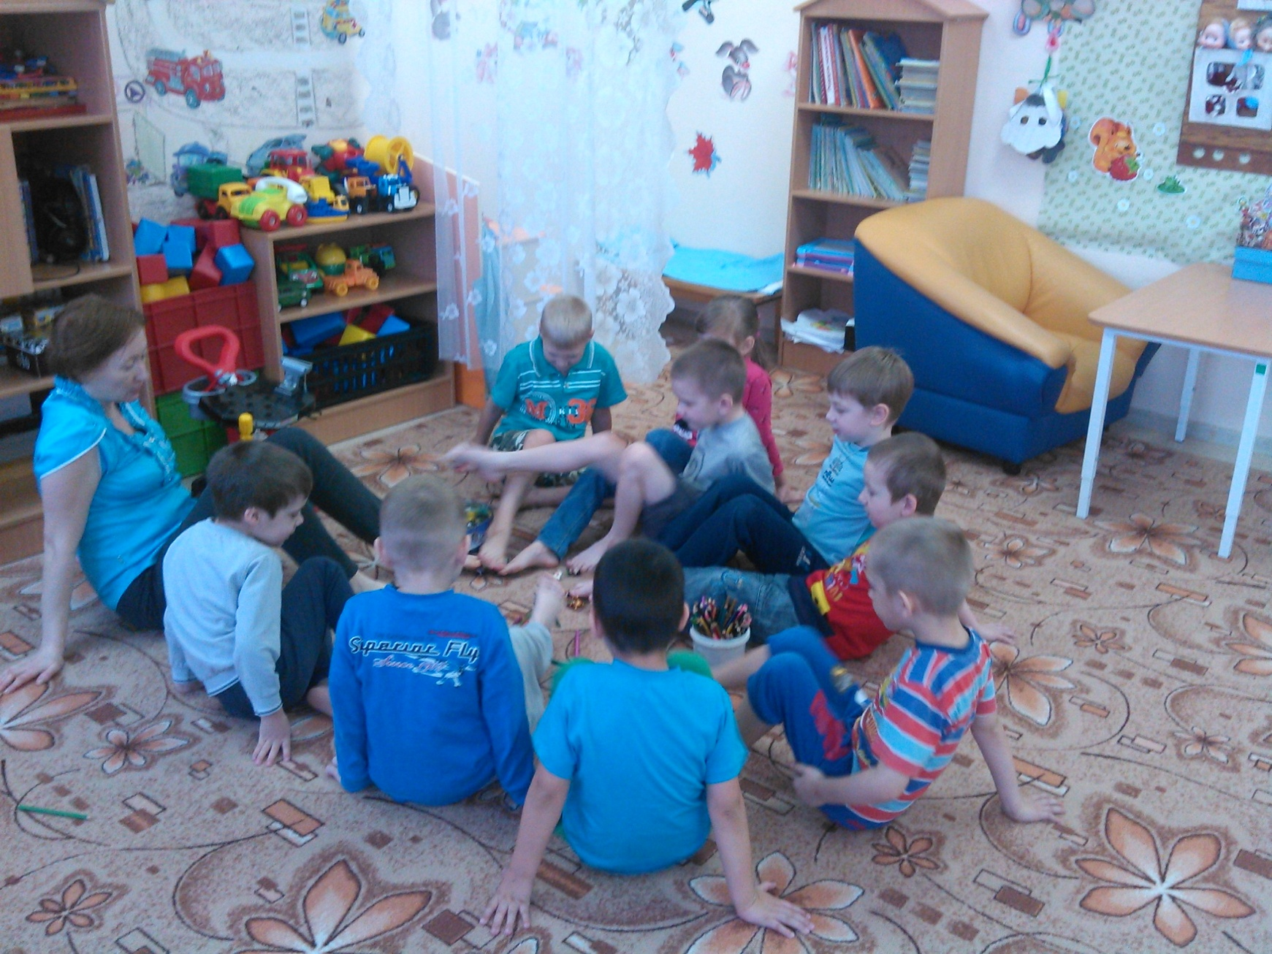
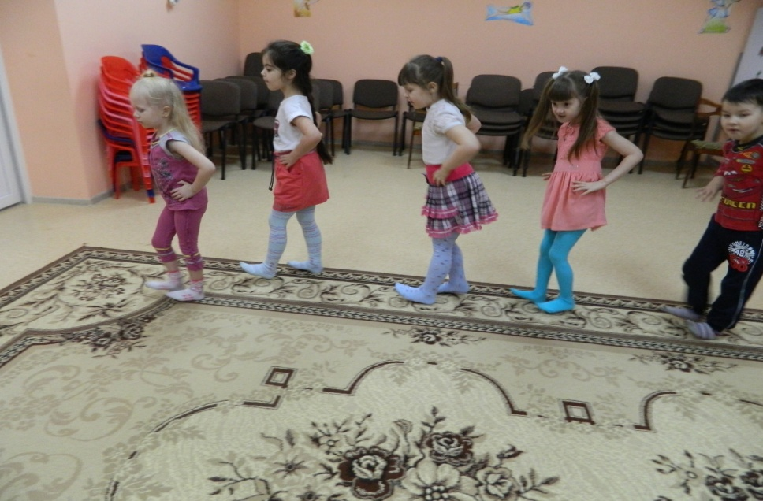
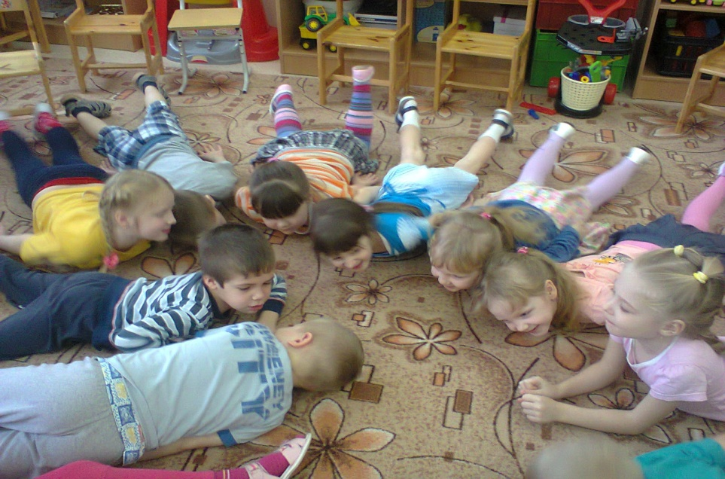
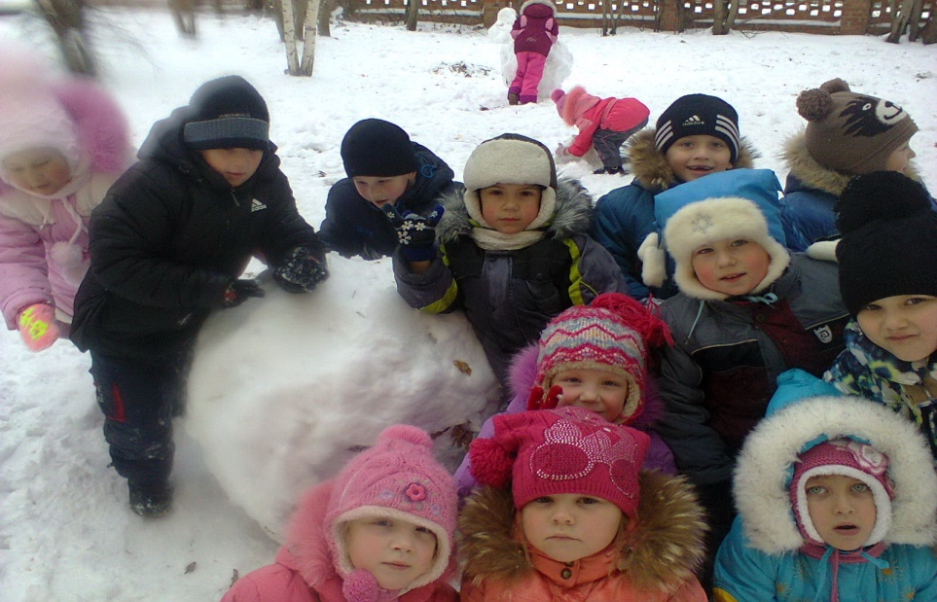
«Диагностика»

Slide 19
Быть здоровым – естественное желание каждого человека. Надо учить ребенка любви к себе, к людям, к жизни. Только человек, живущий в гармонии с собой и с миром, будет действительно здоров.

Slide 20
Спасибо за
внимание!

